Slide 1
UNIVERSIDADE PRESBITERIANA MACKENZIE | FCI
Sistema Integrado para a
Indústria Farmacêutica
Recorte Funcional em Arquitetura MVC: Controle de Qualidade (RF-QUA-01 / UC03)
Filipe Soares
RA 10734981
Contexto & Escolha do MVC
Miguel Soares
RA 10734935
Requisitos & Diagrama de Classes
Julio Freire
RA 10734961
Código Python & Testes Práticos

Slide 2
PARTE 1 • DECISÃO ARQUITETURAL
Por que escolhemos a Arquitetura MVC?
Regra de ouro: a melhor arquitetura é a mais simples que atenda às necessidades reais, preparada para evoluir.
PADRÃO ESCOLHIDO: MVC (Model-View-Controller)
Por que descartamos as outras opções neste recorte?
✖ SOA (Orientada a Serviços) — [Complexidade Alta]
Focada em integrar múltiplos sistemas legados via barramentos (ESB) e contratos pesados.
✔ Complexidade Baixa e Foco Interno
Organiza a aplicação internamente sem exigir infraestrutura pesada.
✔ Separação Clara de Responsabilidades
Isola regras de negócio (Model), controle de fluxo (Controller) e exibição (View).
✔ Ideal para Sistemas de Informação
Perfeito para módulos administrativos, cadastros e validações de complexidade baixa a média.
✔ Mesma Regra em Várias Saídas
O Model não sabe como será exibido — funciona tanto com telas quanto com saída JSON no console.
✖ Orientada a Eventos — [Complexidade Média-Alta]
Exige brokers (Kafka/RabbitMQ), mensageria assíncrona e consistência eventual.
✖ Arquitetura Hexagonal — [Complexidade Média]
Exige múltiplas portas, interfaces e adaptadores — exagero para um recorte direto.
✖ Microsserviços — [Complexidade Alta]
Exige deploy distribuído, bancos separados por serviço e infraestrutura DevOps pesada.

Slide 3
PARTE 2 • ESCOPO DO RECORTE
O Requisito Escolhido: Controle de Qualidade
Avaliação de lotes de matéria-prima recebidos em quarentena antes da liberação para produção.
RF-QUA-01 (Principal)
Avaliação em Quarentena
O sistema deve permitir que o Analista da Qualidade aprove ou reprove um lote de material em QUARENTENA, registrando a justificativa obrigatória.
RF-QUA-03 (Histórico)
Rastreabilidade de Decisões
O sistema deve manter o histórico das decisões de qualidade de cada lote, registrando usuário responsável, data/hora, decisão e justificativa.
RNF-03 e RNF-06
Segurança e Validação
Ação restrita exclusivamente ao perfil QUALIDADE (RNF-03) e rejeição de entradas inválidas ou justificativas vazias com mensagem clara (RNF-06).
Casos de Uso e Máquina de Estados do Lote de Material
• UC03 – Avaliar lote de material (Ator: Analista da Qualidade): avalia o lote em QUARENTENA e muda o status para APROVADO.
• UC14 – Registrar reprovação de lote (<<extend>> de UC03): quando reprovado, exige justificativa e muda o status para REPROVADO (bloqueando o consumo).

Slide 4
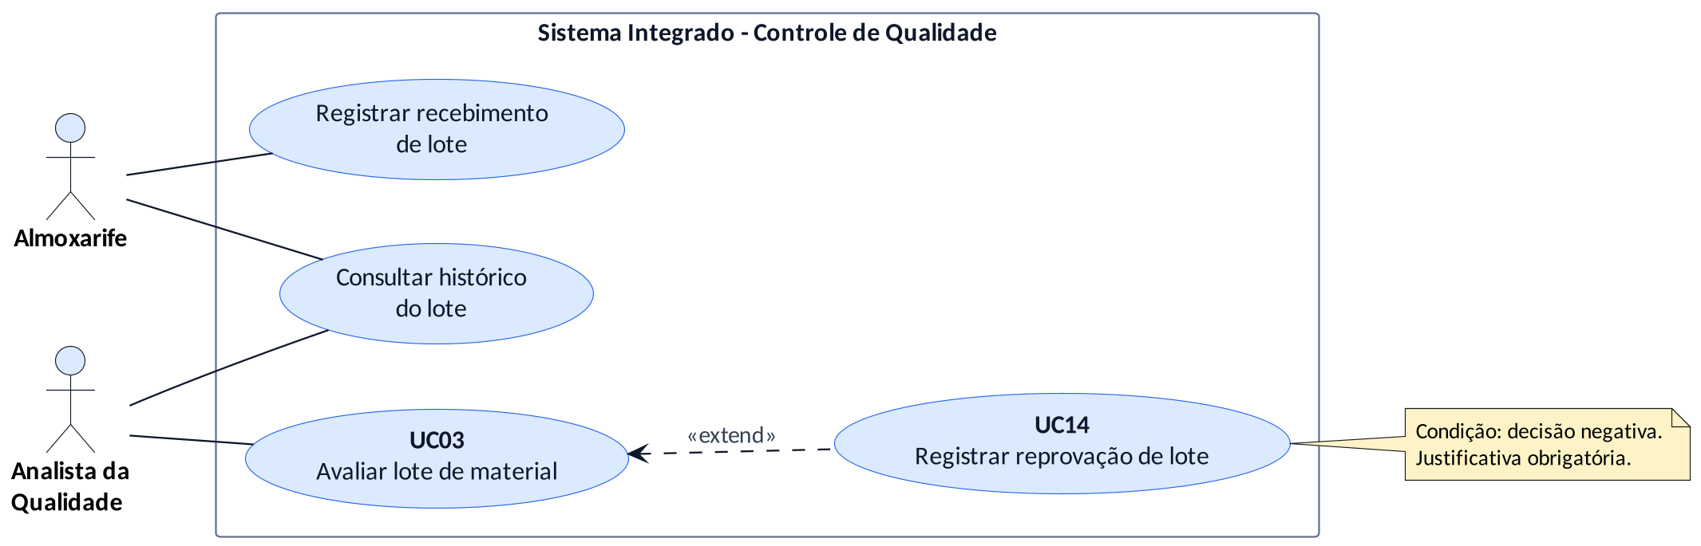
PARTE 2 • MODELAGEM UML
Diagrama de Casos de Uso
Atores (Almoxarife e Analista da Qualidade), casos de uso do recorte e a relação <<extend>> entre UC03 e UC14.

Slide 5
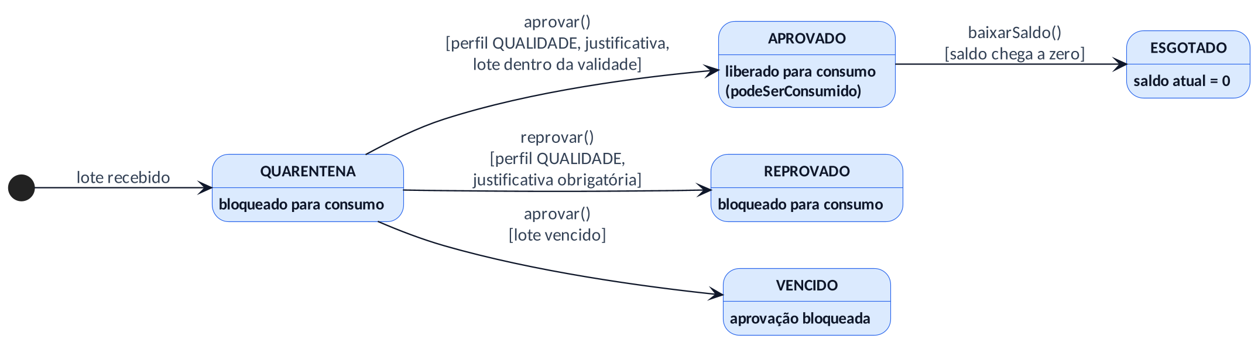
PARTE 2 • MODELAGEM UML
Diagrama de Estados do Lote de Material
Ciclo de vida do LoteMaterial: estados e transições implementados no Model.

Slide 6
PARTE 2 • MODELAGEM UML EM CAMADAS
Diagrama de Classes Adaptado ao MVC
Separação das classes do domínio farmacêutico nas camadas Model, View e Controller.
MODEL (Dados e Regras)
CONTROLLER (Controle)
VIEW (Apresentação)
▪ LoteMaterial
- numeroLote, status='QUARENTENA'
- saldoAtual, dataValidade
- historicoDecisoes: List
+ aprovar(usuario, justificativa)
+ reprovar(usuario, justificativa)
+ estaVencido() / podeSerConsumido()
▪ DecisaoQualidade
- id, decisao, justificativa
- usuario, dataHora
▪ Usuario / MateriaPrima / Fornecedor
+ autenticar(senha)
+ temPermissao(acao)
▪ AvaliacaoQualidadeController
- banco_lotes: Dict
- view: AvaliacaoQualidadeView
+ avaliarLote(lote_id, usuario,
decisao, justificativa)
+ consultarHistoricoLote(lote_id)
▪ Papel no MVC
Recebe a entrada do usuário, busca o LoteMaterial, aciona as regras do Model e repassa à View.
▪ AvaliacaoQualidadeView
+ renderizarSucesso(lote, dec)
+ renderizarHistorico(lote)
+ renderizarErro(mensagem)
▪ Papel no MVC
Formata os dados processados em JSON estruturado no console, sem lógica de negócio.

Slide 7
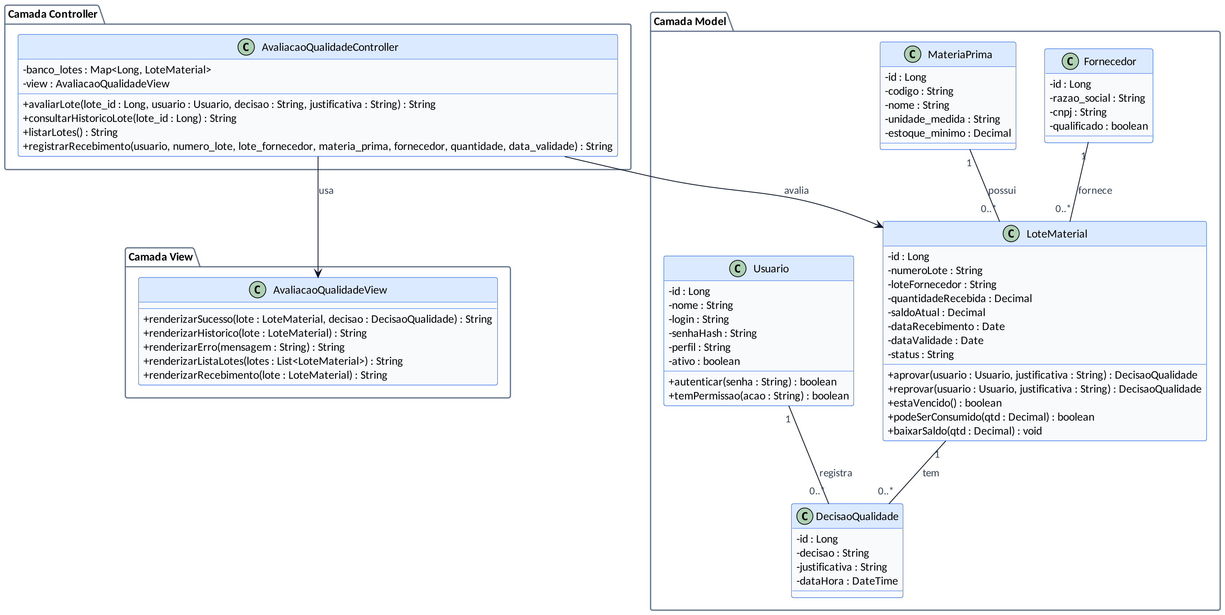
PARTE 2 • MODELAGEM UML
Diagrama de Classes (UML)
Classes do recorte nas camadas Model, View e Controller, com atributos, métodos e associações.

Slide 8
PARTE 3 • IMPLEMENTAÇÃO EM PYTHON
Fluxo de Execução no Código (projeto_mvc.py)
Como os 5 passos do padrão MVC acontecem dentro do nosso script Python.
PASSO 1 — Requisição
O script chama controller.avaliarLote() passando ID, usuário, decisão e justificativa.
PASSO 2 — Controller
Busca o lote no dicionário em memória e chama lote.aprovar() ou lote.reprovar().
PASSO 3 — Model
Valida perfil QUALIDADE, checa se status == QUARENTENA e grava DecisaoQualidade.
PASSO 4 — Retorno
O Controller recebe a decisão criada pelo Model e envia para a View.
PASSO 5 — View (JSON)
AvaliacaoQualidadeView formata os dados em JSON legível e imprime no console.
# Trecho real do Controller e do Model em projeto_mvc.py:
class AvaliacaoQualidadeController:
def avaliarLote(self, lote_id, usuario, decisao, justificativa):
lote = self.banco_lotes.get(lote_id)
try:
if decisao == "APROVADO":
reg = lote.aprovar(usuario, justificativa) # Aciona regra no Model
elif decisao == "REPROVADO":
reg = lote.reprovar(usuario, justificativa) # Aciona regra no Model
return self.view.renderizarSucesso(lote, reg) # Entrega para a View
except Exception as erro:
return self.view.renderizarErro(str(erro)) # View formata bloqueios

Slide 9
PARTE 3 • RESULTADOS E TESTES
Demonstração: Sistema Funcionando na Prática
Saídas reais em JSON geradas pela execução dos 5 cenários de teste no terminal.
CENÁRIOS 1, 2 e 5: Aprovação, Reprovação e Histórico (Sucesso)
CENÁRIOS 3 e 4: Validação de Regras e Bloqueios (RNF-03)
--- CENARIO 1: Aprovando lote 101 em Quarentena (UC03) ---
{
"status_requisicao": "SUCESSO",
"lote": "LM-2026-001",
"materia_prima": "Paracetamol Po",
"novo_status": "APROVADO",
"decisao": {
"resultado": "APROVADO",
"justificativa": "Laudo conferido e material aprovado.",
"analista": "Dra. Helena Costa"
}
}
--- CENARIO 2: Reprovando lote 102 (UC03 / UC14) ---
{
"status_requisicao": "SUCESSO",
"lote": "LM-2026-002",
"novo_status": "REPROVADO",
"decisao": {
"resultado": "REPROVADO",
"justificativa": "Embalagem violada e com umidade."
}
}
--- CENARIO 3: Tentativa por Almoxarife (Bloqueio RNF-03) ---
{
"status_requisicao": "ERRO",
"motivo": "Acesso negado: usuario 'Carlos Mendes' (ALMOXARIFE) nao tem perfil QUALIDADE."
}
--- CENARIO 4: Avaliar lote fora de Quarentena (Figura 15) ---
{
"status_requisicao": "ERRO",
"motivo": "Bloqueado: o lote 'LM-2026-001' esta com status 'APROVADO'. So lotes em QUARENTENA podem ser avaliados."
}
✔ Conclusão:
• Regras de negócio protegidas dentro do Model;
• Fluxo controlado pelo Controller e formatado pela View;
• Arquitetura simples, direta e 100% aderente ao UML.

